Slide 1
Analytická geometrie
VY_32_INOVACE_AGEO_12
Hyperbola

Slide 2
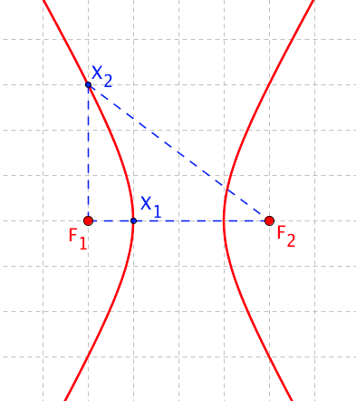
Definice
Hyperbola je množina všech bodů X v rovině, které mají od dvou různých bodů (ohnisek F₁, F₂) konstantní absolutní hodnotu rozdílu vzdáleností 2a.
2a =⏐AB⏐ je délka hlavní osy
|X₁F₁|−|X₁F₂| = 2a
A
B

Slide 3
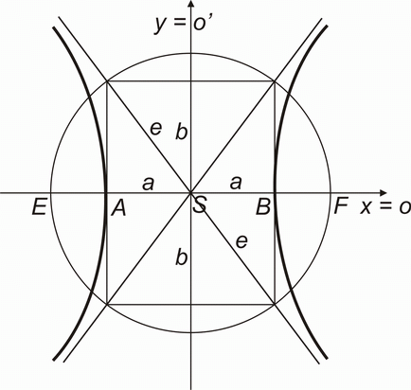
Osová hyperbola
Osová
střed hyperboly S[0;0]
a – délka hlavní poloosy b – délka vedlejší poloosy e – excentricita (výstřednost)
a > b >0
e² = a² + b²
e =

Slide 4
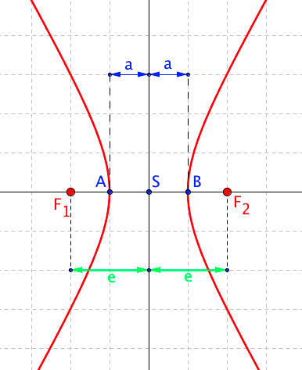
Významné body
A, B hlavní vrcholy
C
C, D vedlejší vrcholy
D
E, F ohniska

Slide 5
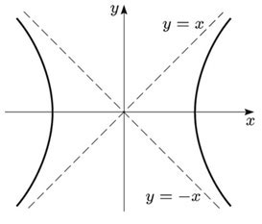
Osová hyperbola
Asymptoty hyperboly

Slide 6
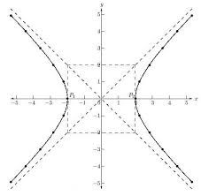
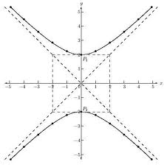
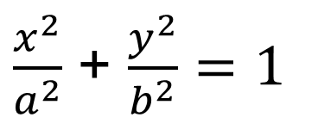
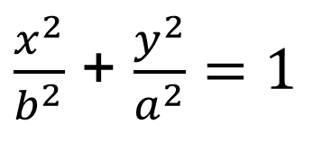
Středová rovnice hyperboly
S[0;0]
o₁= x
$\frac{x^{2}}{a^{2}}$ + $\frac{y^{2}}{b^{2}}=1$
$\frac{x^{2}}{b^{2}}$ + $\frac{y^{2}}{a^{2}}=1$
o₁= y

Slide 7
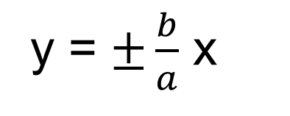
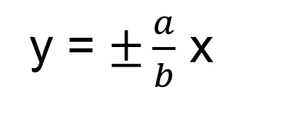
Rovnice asymptot hyperboly
S[0;0]
o₁= x
y = $±\frac{b}{a}$ x
y = $±\frac{a}{b}$ x
o₁= y

Slide 8
Středová rovnice hyperboly
S[m;n]
$\frac{{(x−m)}^{2}}{a^{2}}$ - $\frac{({y−n)}^{2}}{b^{2}}=1$
o₁|| x
$\frac{{(x−m)}^{2}}{b^{2}}$ - $\frac{({y−n)}^{2}}{a^{2}}=1$
o₁|| y

Slide 9
Rovnice asymptot hyperboly
S[m;n]
$(y−n$) = $±\frac{b}{a}\left(x−m\right)$
o₁|| x
$(y−n$) = $±\frac{a}{b}\left(x−m\right)$
o₁|| y

Slide 10
Obecná rovnice hyperboly
se získá úpravou středové rovnice užitím vzorců a vyjádřením v anulovaném tvaru
S[0;0]
Ax² + By² + C = 0
S[m;n]
Ax² + By² + Cx + Dy +E = 0

Slide 11
Zdroje
[online]. [cit. 2013-05-26]. Dostupné z: http://www.karlin.mff.cuni.cz/katedry/kdm/diplomky/vera.setmanukova.dp/?page=konstrukceE&pkonstrukce=1
VOŠICKÝ, Zdeněk. Matematika v kostce. 1. vyd. Havlíčkův Brod: Fragment, 1996, 124 s. ISBN 80-720-0012-8.
[online]. [cit. 2013-05-26]. Dostupné z: http://www.matweb.cz/elipsa
HUDCOVÁ. Sbírka úloh z matematiky pro SOŠ, studijní obory SOU a nástavbové studium. PROMETHEUS, spol. s r.o. ISBN 10348405.
EFFENBERGER, Věra. Kuželosečky [online]. [cit. 2013-08-21]. Dostupné z: http://www.karlin.mff.cuni.cz/katedry/kdm/diplomky/jan_koncel/kuzelosecky.php?kapitola=elipsa. Diplomová práce.

